Slide 1
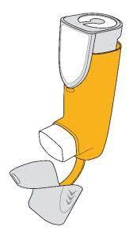
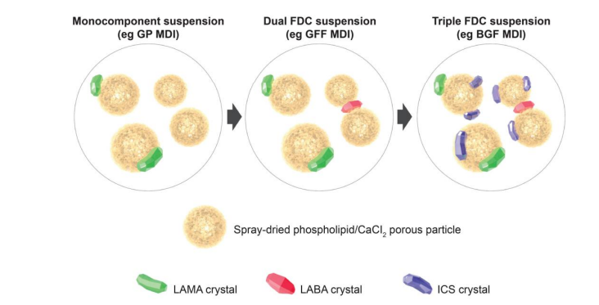
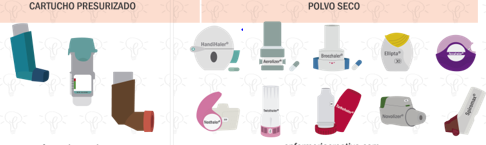
PACIENTES EPOC CON NUEVO DISPOSITIVO AEROSPHERE
E. Sánchez Álvarez, D. Vega Lizarazo, M. Segura Romero, E. Cabrera César, S. Sánchez Martín, J.L. Velasco Garrido
Servicio de Neumología, Hospital Universitario Virgen de la Victoria, Málaga
INTRODUCCIÓN
Recientemente se comercializó un nuevo
dispositivo ICP con triple terapia cerrada:
“Aerosphere”
En la EPOC, uno de los pilares del tratamiento
son las terapias inhaladas; existiendo diferentes dispositivos de inhalación según la técnica de administración.
Objetivo
Inhaladores de cartucho presurizado (ICP) y de vapor suave (IVS) | Inhaladores de polvo seco (IPS)
Flujo inspiratorio < Coordinación > | Flujo inspiratorio > Coordinación <
Perfil de los pacientes EPOC en tratamiento con Aerosphere
BENEFICIOS
Suspensión conjunta, proporción constante por el árbol bronquial
Evitan la aglomeración del fármaco
Dosis constante y suficiencia a pesar de técnica subóptima

Slide 2
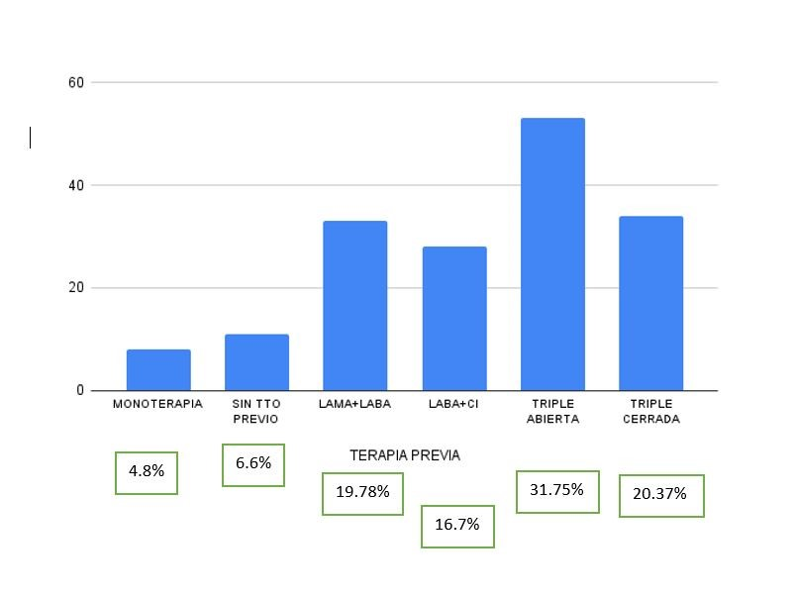
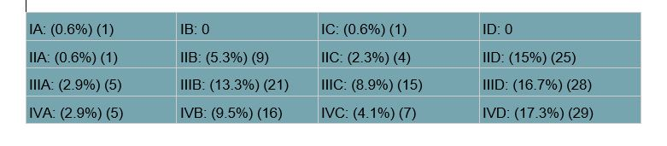
- Estudio descriptivo pacientes
EPOC con Aerosphere
- Nuestra área sanitaria
- Agosto 2021-Julio 2022
METODOLOGÍA
RESULTADOS
IPA 50,94
Tratamiento previo
Servicio prescriptor
44 mujeres
167 pacientes
71,6 años
56 fumadores
111 ex fumadores
NEUMOLOGÍA (117)
URGENCIAS (5)
MFyC (3)
123 hombres
121 exacerbadores
GOLD 2022
48 eo>/=300
12,5%
*La mayoría de los pacientes pertenecía al grupo IVD de GOLD 2022
*Aerosphere se prescribe en más de la mitad de pacientes que han
tenido exacerbaciones, estando la mayoría previamente con
triple terapia abierta
*Una quinta parte de los pacientes directamente inician tratamiento con
triple terapia en dispositivo Aerosphere.
CONCLUSIONES

